Slide 1
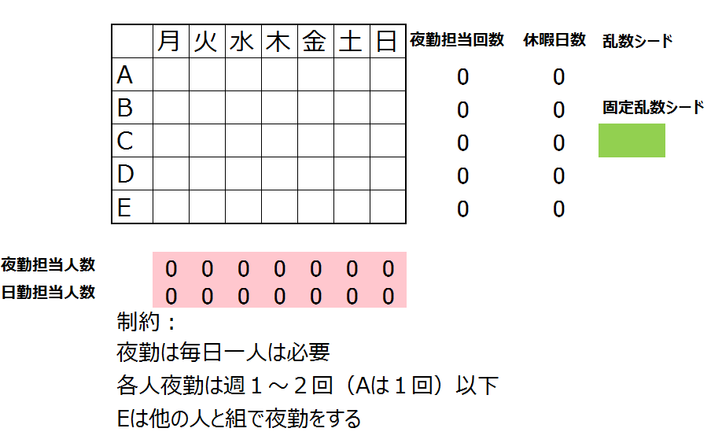
shift.xlsx,shift.smp: シフト生成
時刻と連動しているので
実行するたびに違う結果が出る。
結果を固定したい場合には
ここに0以外のシード値を入れる
制約

